Slide 1
ЭТИКА
модели принятия моральных решений
Николай А. Тарабанов
nikotar@mail.tsu.ru
28 ноября 2016 г. (15:30 – 16:45), Малый зал НБ ТГУ

Slide 2
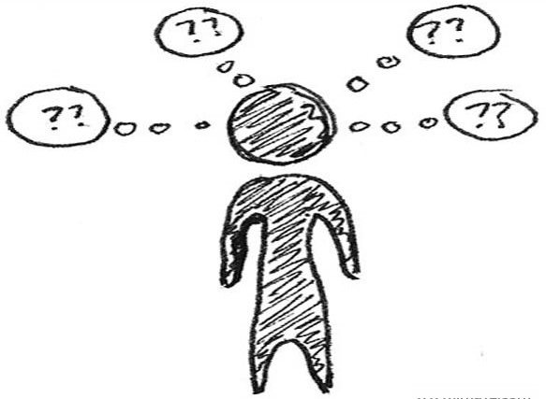
ПРОБЛЕМЫ – РЕШЕНИЯ
Что такое этика?
Как различить добро и зло, правильное и неправильное поведение?
О каких моделях принятия моральных решений идёт речь, зачем они нужны?
О нравственных предпочтениях не спорят? О них договариваются!
Как решать этические дилеммы?
Ну и что дальше?..

Slide 3
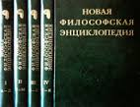
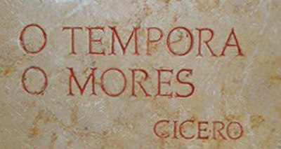
ЭТИКА (греч. ἠϑικά, от ηϑικός – относящийся к нраву, характеру; лат. ethica) – практическая философия, наука о морали (нравственности).
Новая философская энциклопедия: в 4 тт. – М.: Мысль, 2010.
http://iph.ras.ru/enc.htm
Этические дилеммы
Добро vs. зло (добродетель vs. порок)
Правильное vs. неправильное
…
Система моральных ценностей

Slide 4
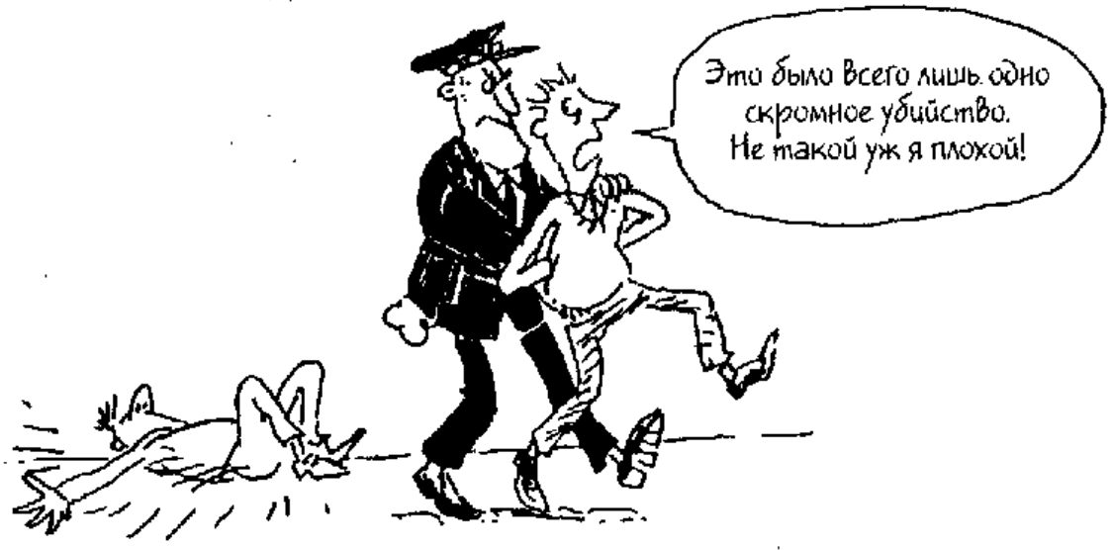
КЛАССИЧЕСКАЯ НОРМАТИВНАЯ ЭТИКА исследует стандарты (не)правильности действий
Этика добродетели (Virtue Ethics)
Гедонизм / Евдемонизм (Hedonism / Eudaemonism)
Консеквенциализм / Утилитаризм (Consequentialism / Utilitarianism)
Деонтология (Deontology)
Золотое правило морали (The Golden Rule)

Slide 5
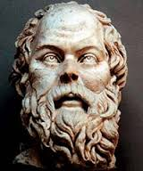
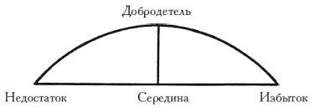
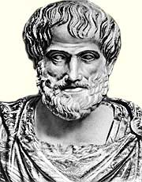
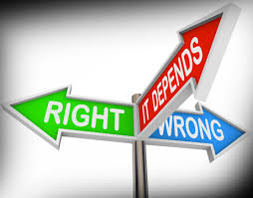
Этика добродетели (Virtue Ethics)
«Добродетель есть знание» Сократ (5-4 вв. до н.э.)
«Счастье – деятельность души в полноте добродетели» Аристотель (4 в. до н.э.)
Люди будут поступать правильно, если будут знать, что такое добро.
«Добродетель – это способность поступать наилучшим образом во всем, что касается удовольствий и страданий, а порочность – это ее противоположность» (Никомахова этика)

Slide 6
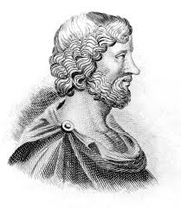
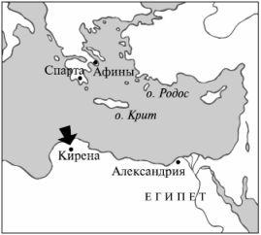
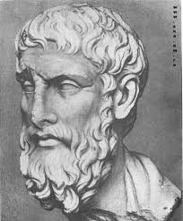
Гедонизм / Евдемонизм
«Ешь, пей и веселись, ибо завтра ты умрешь» Аристипп из Кирен (5-4 вв. до н.э.)
Максимизация удовольствия и минимизация страданий.
Эгоистический гедонизм (личное удовольствие) и универсалистский гедонизм (общее счастье).
Эпикур (4-3 вв. до н.э.): «Правильно понятое удовольствие совпадает с добродетелью».
Действительное благо – не чувственные удовольствия, а возвышенные наслаждения души, приводящие к состоянию атараксии (безмятежность и невозмутимость). Величайшее добро – это благоразумие, к которому можно прийти через умеренность и предосторожность.

Slide 7
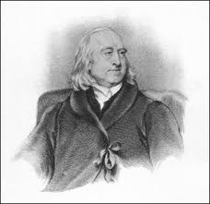
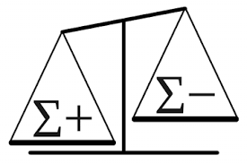
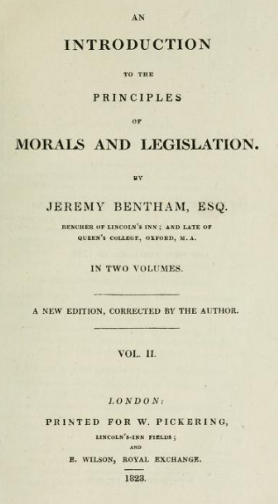
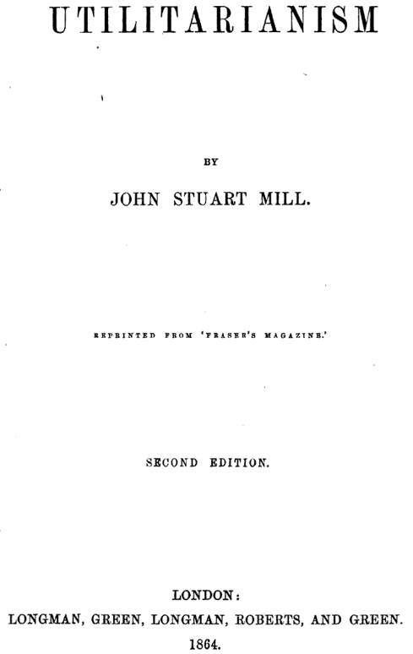
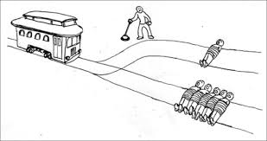
Утилитаризм
Бентам, Джереми. Введение в основания нравственности и законодательства (1780)
Принцип пользы
Милль, Джон Стюарт.
Утилитаризм (1861)
Консеквенциализм
Цель оправдывает
средства! (?)
https://archive.org/
https://books.google.com/

Slide 8
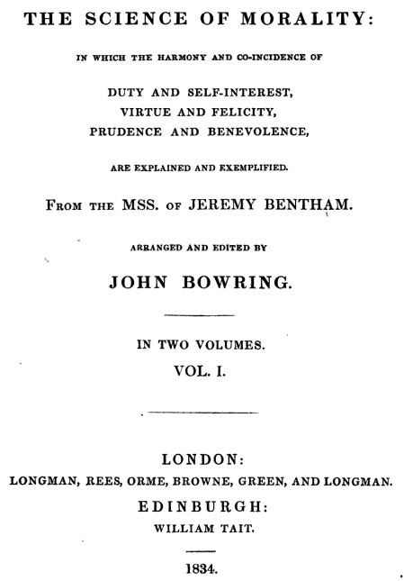
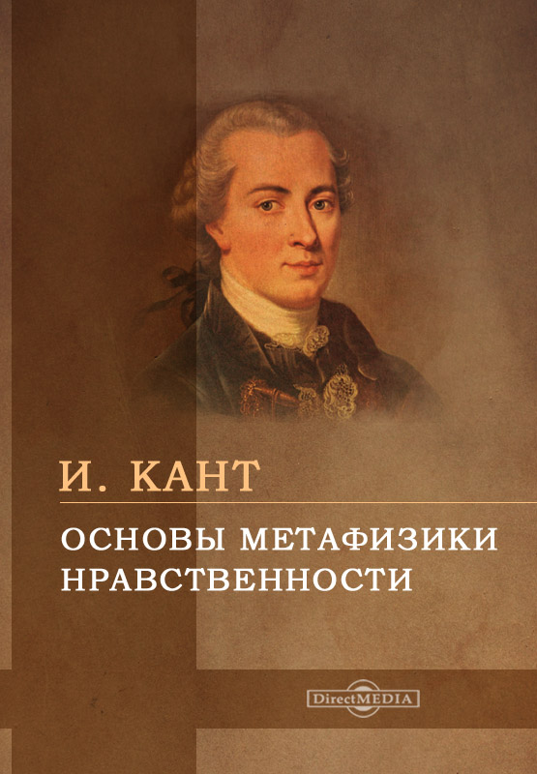
Деонтология / Deontology
(от греч. δέον, родительный падеж δέοντος – долг, обязанность и λόγος – слово, учение) – наука или учение о должном. http://iph.ras.ru/enc.htm
Добродетель / правильность определяется с позиции правила (обязанности).
Поступок может быть правильным (хорошим), даже если имеет плохие следствия.
Категорический императив: «Поступай так, чтобы максима твоей воли могла в то же время иметь силу принципа всеобщего законодательства».
«Поступай так, чтобы ты всегда относился к человечеству и в своем лице, и в лице всякого другого также как к цели, и никогда не относился бы к нему только как к средству»

Slide 9
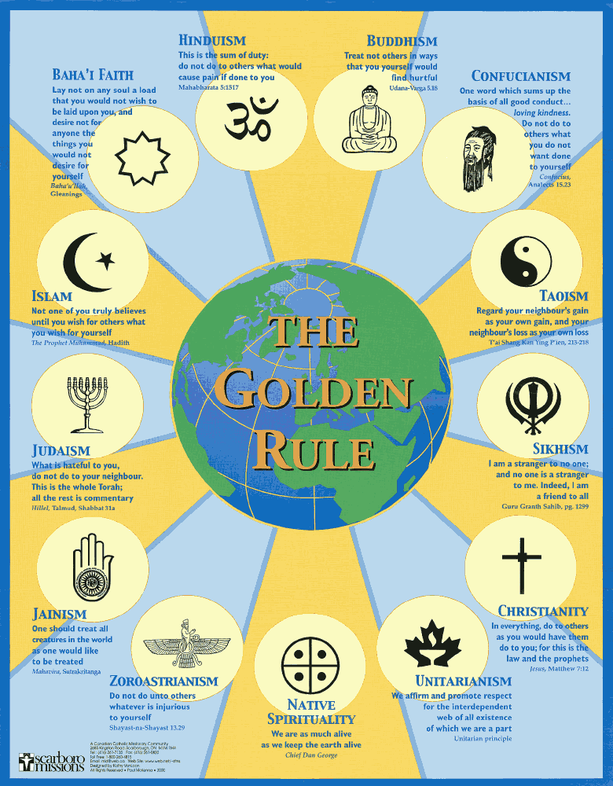
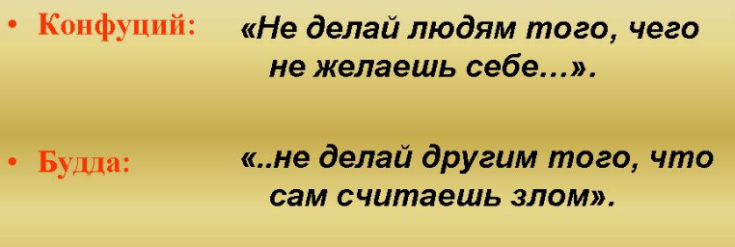
Золотое правило морали
Поступай по отношению к другим так, как ты хочешь, чтобы они поступали по отношению к тебе!
Принцип бумеранга

Slide 10
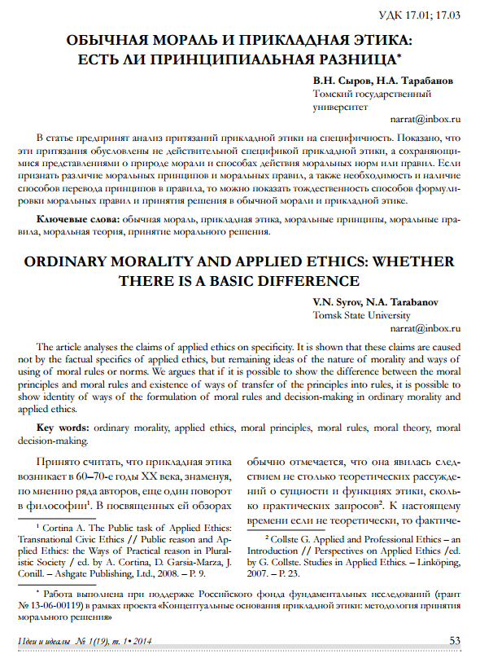
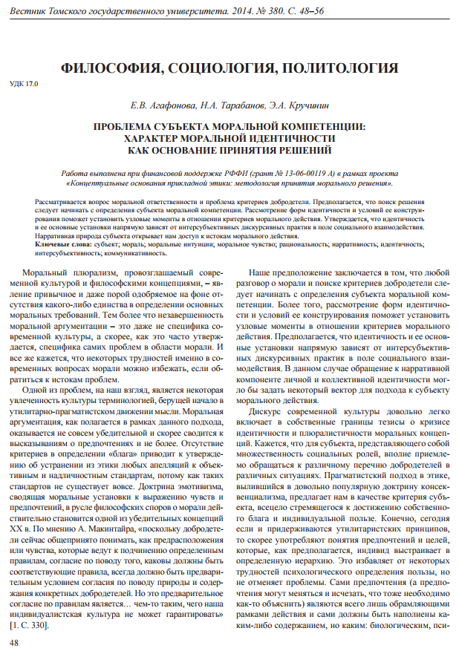
Этические дилеммы

Slide 11
Этические дилеммы
истина (= честность) vs. лояльность (= сдержать слово)
индивид vs. группа приоритет ценностей (?)
кратковременное vs. долговременное
справедливость (= правила) vs. сострадание (исключения)
Универсальные человеческие ценности (?)
честность (honesty) и ответственность (responsibility)
уважение (respect) и справедливость (fairness)
сострадание (compassion) и сочувствие (empathy)

Slide 12
Корпоративная культура и этика
Ценности (values) – убеждения (beliefs) – поступки (behaviors)

Slide 13
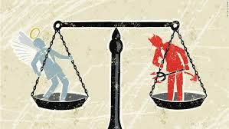
Модели принятия моральных решений
Классические философские концепции
Альтернативные подходы в этике (Business Ethics)
Ротари-тест из 4-х вопросов (Rotary 4-way Test)
Модель «Тауэр Уотсон» (Tower Watson Model)
Институт глобальной этики (Institute for Global Ethics)
Как построить собственную модель принятия моральных решений?
https://www.globalethics.org/

Slide 14
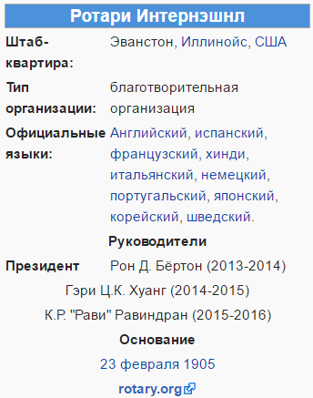
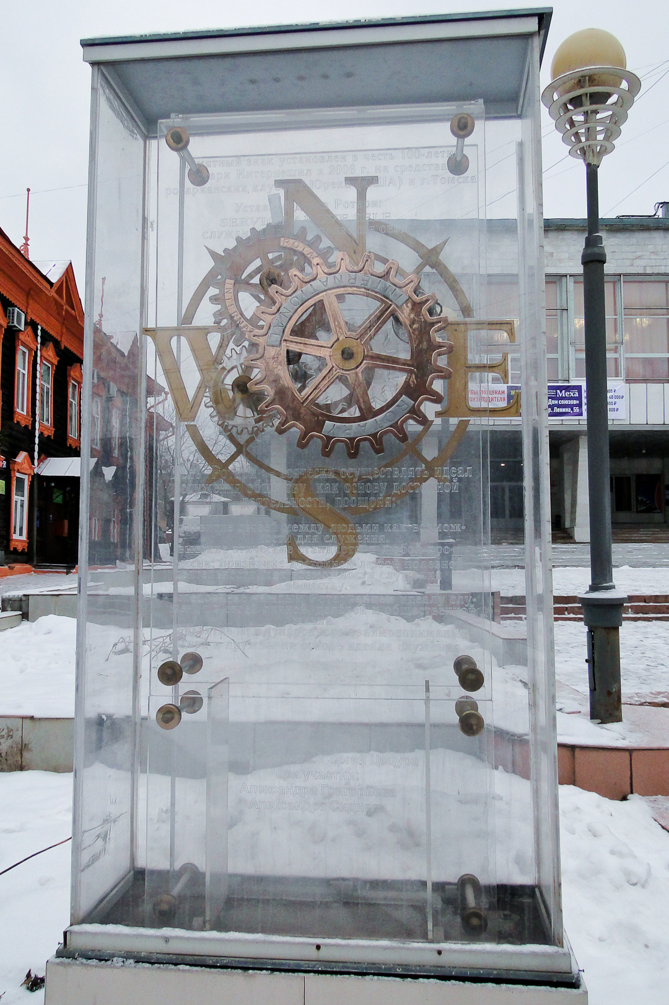
Ротари-тест (4 вопроса)

Slide 15
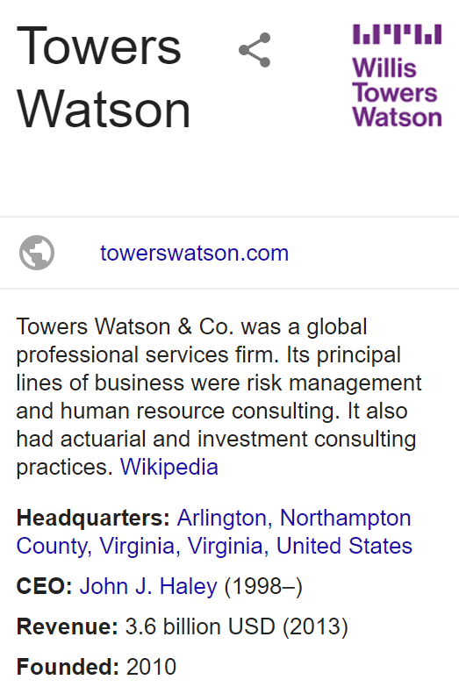
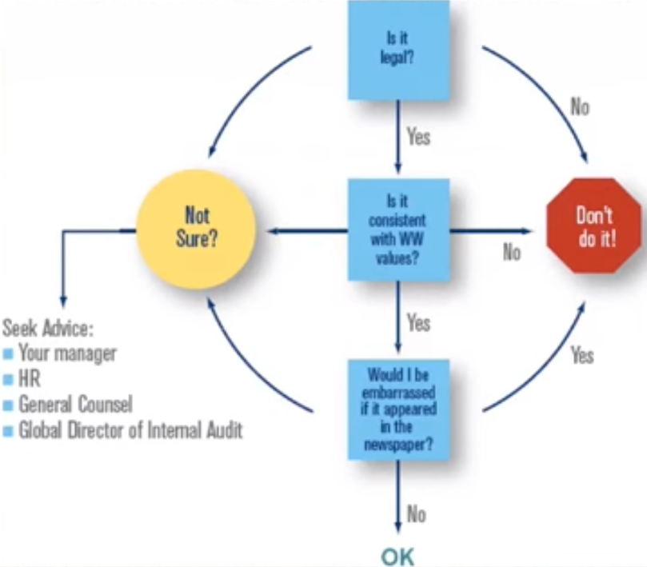

Slide 16
Правильное vs. неправильное? Правильное vs. правильное?
Этическая дилемма – выбор между двумя правами (rights)
Это легально? Буду ли чувствовать вину?
Знаю ли я, что нужно делать?
Необходимо определить тип этической дилеммы:
истина vs. лояльность (?)
индивид vs. сообщество (?)
справедливость vs. сострадание (?)
Истина vs. лояльность (?)

Slide 17
Альтернативные подходы и классические философские подходы
Virtue Ethics: Как поступил бы «добродетельный» человек?
Utilitarianism: Наилучшее благо для наибольшего числа людей
Deontology: «Поступай так, чтобы максима твоей воли могла в то же время иметь силу принципа всеобщего законодательства» (Категорический императив Канта)
The Golden Rule: Поступай по отношению к другим так, как ты хочешь, чтобы они поступали по отношению к тебе!

Slide 18
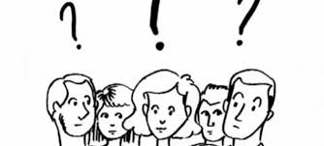
На пути к собственной модели принятия решений…
вопрос (не)правильного поведения или этическая дилемма?
Необходимо определить тип этической дилеммы:
Универсальные человеческие ценности (!?!)
Проанализируй собственные (групповые) ценности и цели!
Рассмотри проблему с разных сторон !
истина vs. лояльность (?)
индивид vs. сообщество (?)
справедливость vs. сострадание (?)
истина vs. лояльность (?)

Slide 19
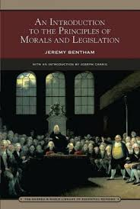
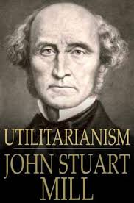
Подводя итоги,..
классические и альтернативные модели принятия решений (∞);
выбор между добром и злом (правильным и неправильным) – это не этическая дилемма!
Одна голова хорошо, а две – лучше!
Как построить собственную модель?!.
http://iph.ras.ru/enc.htm
http://lib.tsu.ru/ru
https://archive.org/
https://books.google.com/

Slide 20
